Slide 1
التحليل العقدي
المحاضرة الثانية
العمليات على العدد المركب ومرافق العدد المركب
لطلبة كلية التربية الاساسية/قسم الرياضيات / المرحلة الرابعة
أعداد
م.م. أنفال حسن ذياب

Slide 2
العملیات على الأعداد المعقدة
تتم عملیات جمع وطرح وقسمة الأعداد المعقدة بإتباع قواعد الجمع والطرح والضرب والقسمة للأعداد الحقیقیة مع ملاحظة$i^{2}$= -1 على النحو الآتي
Z1= x1 + iy1 , Z2 = x2 + iy2
1) Z1 + Z2 = (x1 + x2 ) + i (y1 – y2 )
(2) Z1 . Z2 = (x1 + iy1 ) (x2 + iy2
(= (x1 x2 – y1 y2 ) + i (x1 y2 + x2 y1

Slide 3
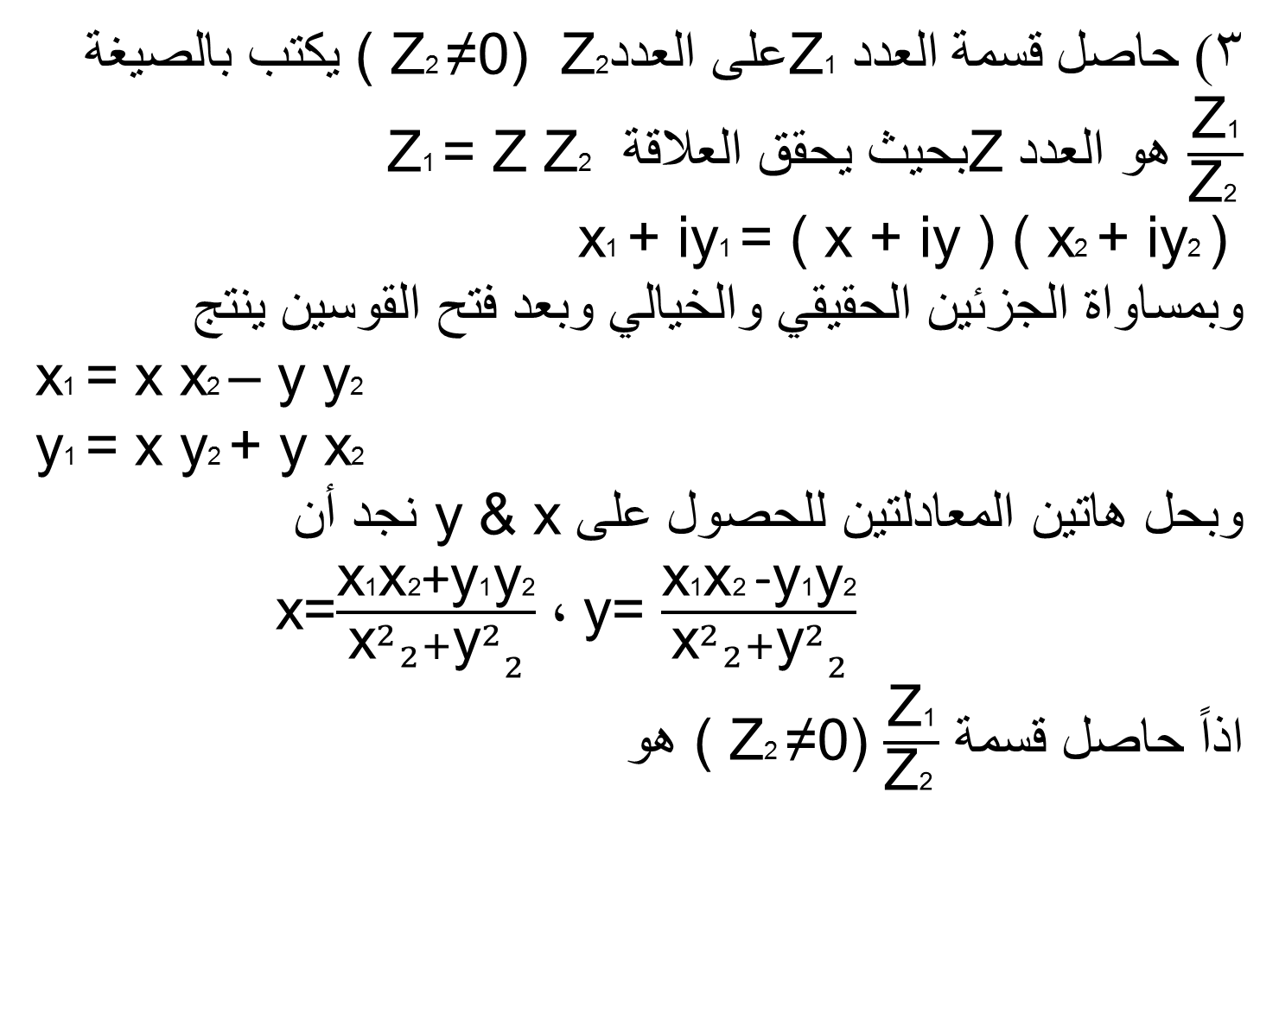
3) حاصل قسمة العدد Z1على العدد ( Z2 ≠0) Z2يكتب بالصیغة $\frac{\text{Z}\text{1}}{\text{Z}\text{2 }}$ ھو العددZ بحیث يحقق العلاقة Z1 = Z Z2
x1 + iy1 = ( x + iy ) ( x2 + iy2 )
وبمساواة الجزئین الحقیقي والخیالي وبعد فتح القوسین ینتج
x1 = x x2 – y y2
y1 = x y2 + y x2
وبحل ھاتین المعادلتین للحصول على y & x نجد أن
y= $\frac{\text{x}\text{1}\text{x}\text{2} \text{−}\text{y}\text{1}\text{y}\text{2}}{{{\text{x}}^{2}}_{2}+{{\text{y}}^{2}}_{2}}$ , x=$\frac{\text{x}\text{1}\text{x}\text{2}\text{+}\text{y}\text{1}\text{y}\text{2}}{{{\text{x}}^{2}}_{2}+{{\text{y}}^{2}}_{2}}$
اذاً حاصل قسمة ( Z2 ≠0) $\frac{\text{Z}\text{1}}{\text{Z}\text{2 }}$ هو

Slide 4
$\frac{\text{Z}\text{1}}{\text{Z}\text{2 }}$ =$\frac{\text{x}\text{1 }\text{+ }\text{iy}\text{1}}{\text{x}\text{2 }\text{+ }\text{iy}\text{2}}$
= $\frac{\text{x}\text{1}\text{x}\text{2}\text{+}\text{y}\text{1}\text{y}\text{2}}{{{\text{x}}^{2}}_{2}+{{\text{y}}^{2}}_{2}}$+ i $\frac{\text{y}\text{1}\text{x}\text{2}\text{− }\text{x}\text{1}\text{y}\text{2}}{{{\text{x}}^{2}}_{2}+{{\text{y}}^{2}}_{2}}$
مرافق العدد المعقد
أن مرافق العدد المعقد Z = x + iy ویرمز لھ بالرمز$\overline{\text{Z}}$ ھو العدد المعقد $\overline{\text{Z}}$ = x – i y أي أن المرافق للعدد المعقد ینتج بتغیرأشارة الجزء الخیالي فیه.
مثال
مرافق العدد Z = 5 – 2i هو = 5 + 2i $\overline{\text{Z}}$

Slide 5
خواص العدد المرافق
0=$\overline{\text{Z}}$ $↔$ 1) Z = 0
x-iy= $\overline{\text{x}\text{ + }\text{iy}}$ 2) $\overline{Z}$=
3) $\overline{\text{i}}$ =-i$↔ \overline{−\text{i}}$ = i
4)$\overset{̿}{\text{Z}}$ = Z
5) $\overline{\text{Z}}$ =- Z عدد خيالي صرف Zاذا كان
اذا كان Z عددحقيقي صرف $\text{6}\text{)} \overline{\text{Z}}$ = Z
x+iy)(x-iy) =$x^{2}+y^{2}$)= 7) Z $\overline{\text{Z}}$
8) Z+ $\overline{\text{Z}}$= 2Re(z) =2x $→$Re(z)= $\frac{\text{Z}\text{+ }\overline{\text{Z}}}{2}$
9) Z- $\overline{\text{Z}}$ =2i Im(z) =2iy $→$Im(z)= $\frac{\text{Z}\text{−} \overline{\text{Z}}}{2i}$

